Slide 1
Правила написания программы
Конструкции одного уровня вложенности записываются на одном вертикальном уровне (начинаются с одной позиции в строке)
Вложенная конструкция записывается смещенной по строке на несколько позиций вправо относительно внешней для нее конструкции.

Slide 2
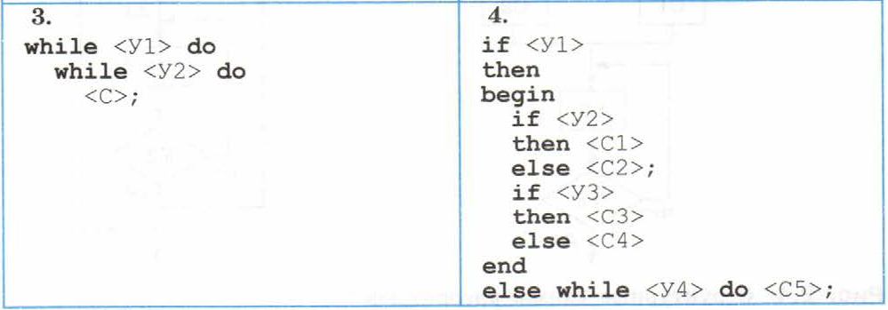

Slide 4
О структурном программировании
Структурное программирование – это не только форма описания алгоритма и программы, но еще и способ мышления программиста. Размышляя над алгоритмом, нужно стремиться составлять его из стандартных структур.

Slide 6
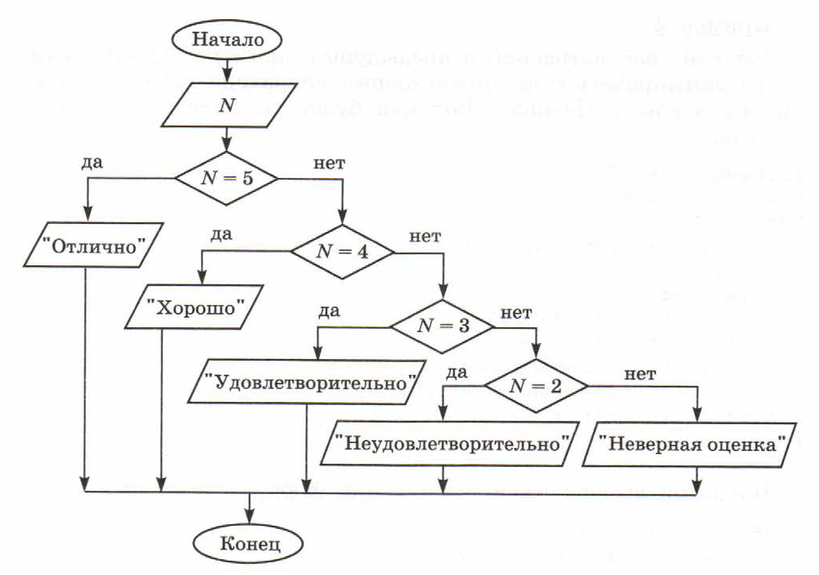

Slide 7
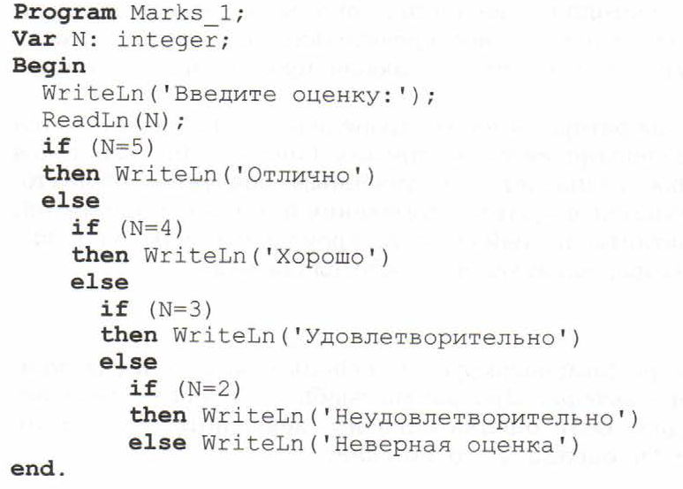

Slide 8
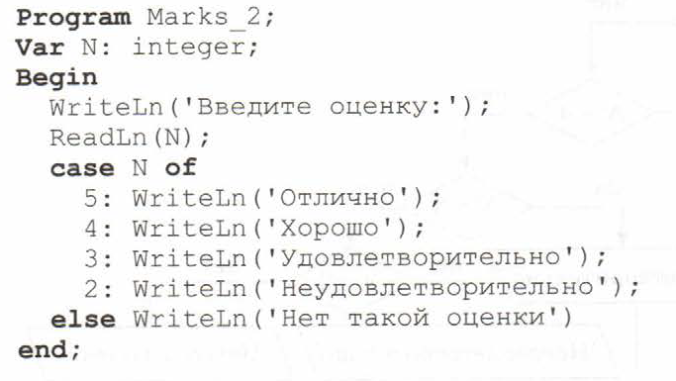

Slide 9
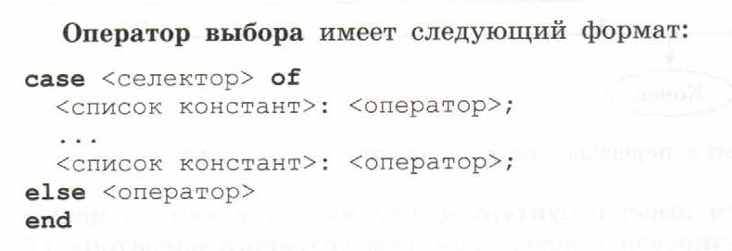

Slide 11
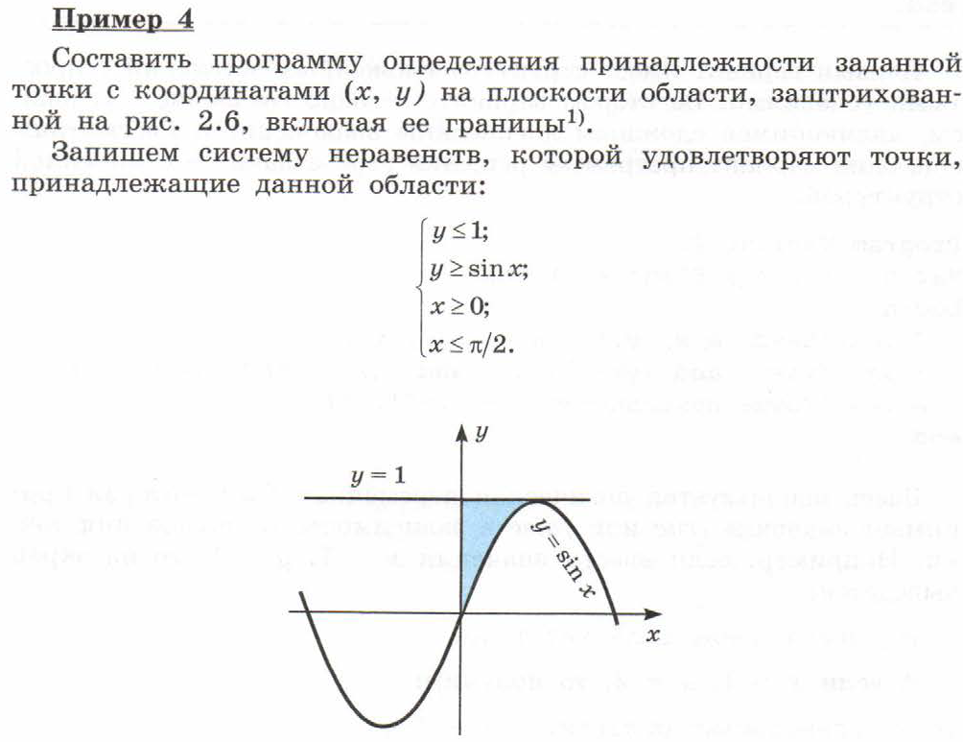

Slide 12
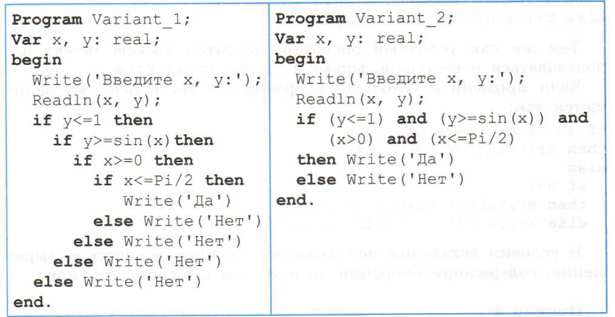

Slide 14
